Slide 1
OBD-II
Projet IOT - DAVID Loris & SALKIM Sevket
Notes:
A préparer juste avant de commencer l’oral :
Connecter la carte arduino seul sur le pc
Démarrer node red et vérifier que le port série est connecté
Démarrer influxDB
Démarrer grafana avec la dashboard ouverte
-> Remonter dans le temps sur grafana au 07/04/2022 de 7h à 12h45

Slide 2
01
02
SOMMAIRE
03
04
05
PROBLÈMES
Voiture ? Ordinateur ? Personnel ?
HARDWARE
Quelles cartes ?
WORKFLOW
L’acheminement des données
APPLICATION CIBLE / ENVISAGÉ
Une aide pour l’écologie ?
CONCLUSION
Notes:
Présentation en expliquant les différents aspects qu’on va aborder

Slide 3
01
PROBLÈMES

Slide 4
Beaucoup de retard et peu de temps …
VOITURE
ENVIRONNEMENT
CARTES
Tesla Model 3
3 x OBD-II
Citroën C3
OBD-II
Sevket
Loris
Serial Bus Can → 5V
STM32 Nucleo 64
Notes:
Voiture :
Prise OBD-II incompatible avec Citroen C3
Tesla Model 3 contient 3 prises ODB-II -> Une à ne pas toucher, une à 20 pines et l’autre à 16
La broche de 16 pines était donc notre seul solution (elle est crypté et bloqué) => On obtient que des valeurs que l’on qualifie de random
MAIS. On à quand meme fait tout le workflow avec ses valeurs histoire de réussir à mettre en place toute la chaîne de communication histoire de ne pas avoir rien à présenter aujourd’hui.
Environnement :
Sevket à la voiture compatible mais pas de PC qui réussit à faire tourner les différents logiciels
Loris à le PC qui réussit à faire tourner les différents logiciels mais pas la voiture compatible
Sevket étant en alternance, le temps pour se voir était très limité…
Cartes :
On a pu essayer une carte STM32 Nucleo 64 avec mais malheureusement cette dernière avait des problèmes pour alimenter la Serial Bus Can en 5V…

Slide 5
02
HARDWARE

Slide 6

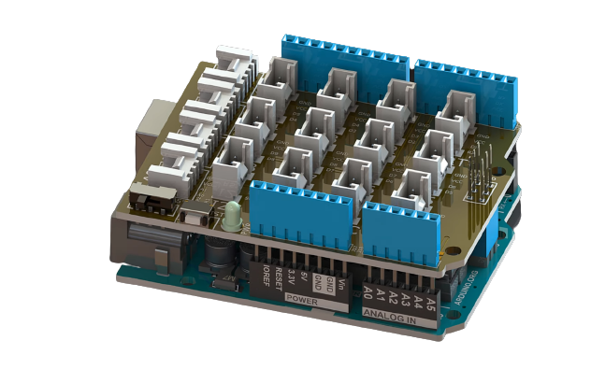
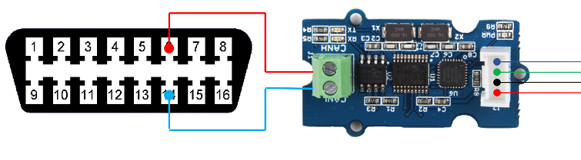

Notes:
On branche la prise OBD au véhicule sur les pins 6 et 14 (CAN_H et CAN_L), pour ensuite la connecté à la Sérial Can Bus qui est elle même est branché au GROVE shield positionné sur l’arduino.
On flash au préalable un code en c++ sur notre Arduino.
L’arduino envoie les données à un ordinateur que l’on va traiter par la suite.

Slide 7
03
WORKFLOW

Slide 8
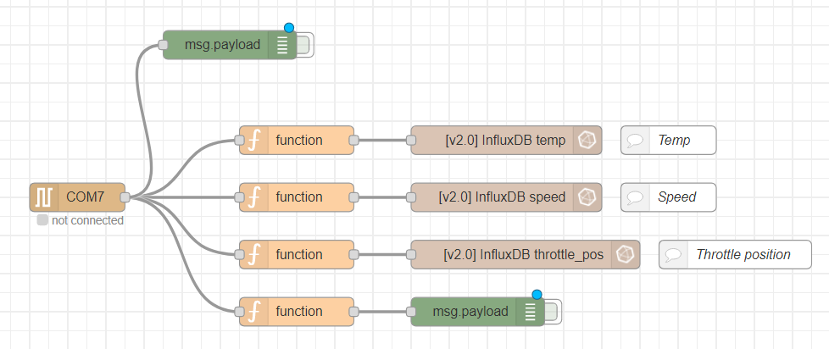
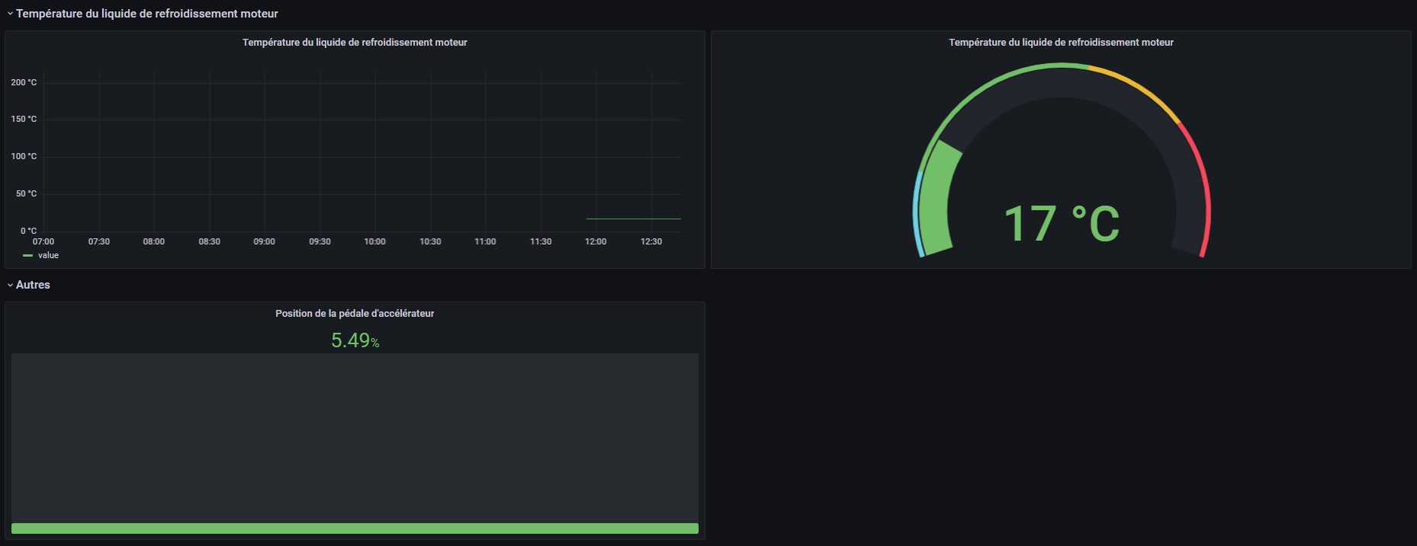


Notes:
L’ordinateur en question possède différents serveur. Dans notre cas, il y a un serveur Node Red, un InfluxDB, et un grafana.
Node Red s’occupe de filtrer les informations provenant de la carte Arduino. Il sépare les différentes informations qui nous sont nécessaires pour les stocker dans la base de données influxDB.
Avec des requêtes FLUX, Grafana s’occupe de récupérer les données pour les afficher comme nous le souhaitons sur une dashboard via des panels.

Slide 10
04
APPLICATION
CIBLE / ENVISAGÉ

Slide 11
Réduire la pollution ?
Comment ?
Optimiser certains composants technique du véhicule
Notes:
Notre projet d’étude vise à analyser les données sortantes du véhicule et pourrait permettre d’optimiser certains éléments de cette dernière (consommation, ratio air/essence, température d’huile, température du liquide de refroidissement etc etc ) pour notamment réduire la production de CO2 pour les moteurs essence ou encore de particule fine pour les moteurs diesel. Car aujourd’hui la pollution due aux voitures est excessivement élevée.

Slide 12
05
CONCLUSION
Notes:
Si les données que nous recevons sont cohérentes aujourd’hui, avec un autre contexte, nous n’aurions pas besoin de toucher au code ou au workflow puisqu’il est déjà bon, le traitement n’est pas à changer.

Slide 13
Merci !
Questions ?
Notes:
Des questions ?

Slide 14
ANNEXE

